Slide 1


Slide 2

Prestasi Indonesia
Peringkat 1 untuk kata kunci Pamela Andeson (2010).
Peringkat 1 untuk kata kunci Miyabi 4 tahun berturut-turut (dr 2008).
Peringkat 3 Pengakses Pornografi di Dunia (Tifatul Sembiring 2010)
Dalam survey yang dilakukan Kominfo, tiap detik ada 30 ribu halaman situs porno yang diakses pengguna internet di Indonesia.
Kasus asusila makin banyak.

Slide 3
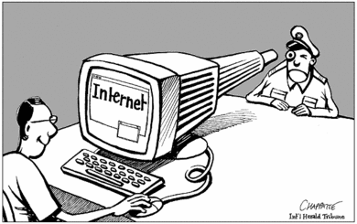



Slide 4

96 persen anak-anak Indonesia pernah membuka konten negatif di internet
Riset Symantec Norton Online Family 2010

Slide 5

Metode yang dipakai selama ini?
Keywords, IP, Domain, Proxy, Nawala DNS
Percayakah itu effektif?

Slide 6
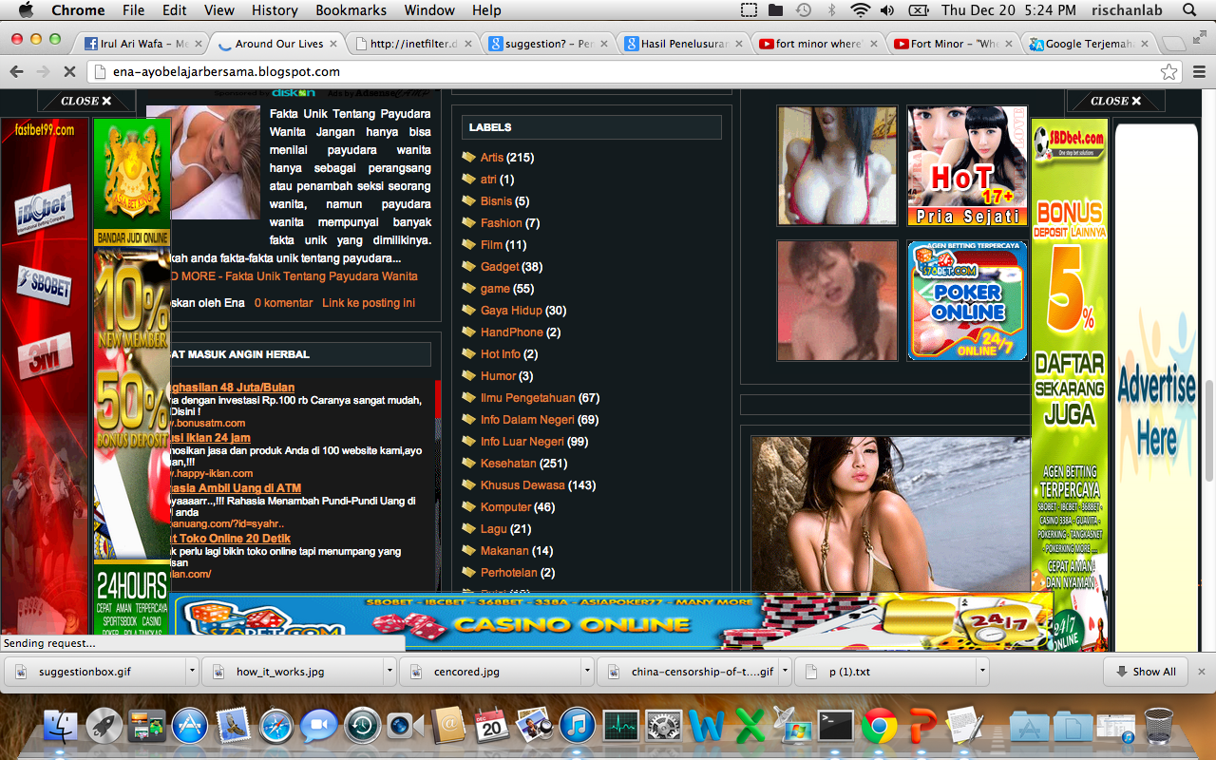
Sample problem link: http://ena-ayobelajarbersama.blogspot.com

Slide 7
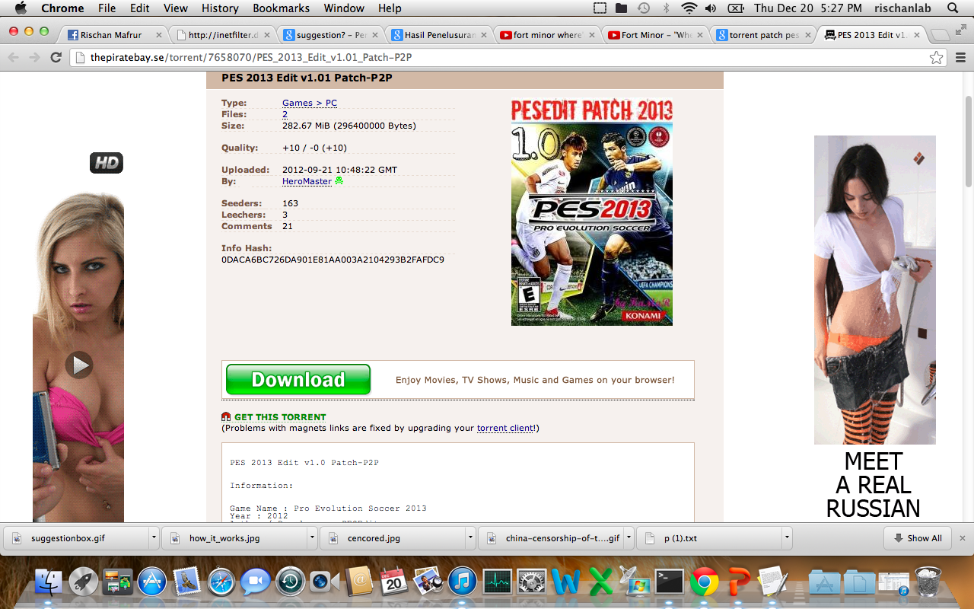
Con..

Slide 8

How about Image Processing?

Slide 9

how it works?

Slide 10



Ours Concept

Slide 11


Con…

Slide 12

Q or suggestion?

